Slide 1
Раны. Классификация ран. Течение раневого процесса.
Федеральное государственное бюджетное образовательное учреждение высшего образования "Красноярский государственный медицинский университет имени профессора В.Ф. Войно-Ясенецкого" Министерства здравоохранения Российской Федерации Кафедра травматологии, ортопедии и нейрохирургии с курсом ПО
Выполнил:
Ординатор 1-го года кафедры травматологии, ортопедии и нейрохирургии с курсом ПО
Бортницкий Владлен Дмитриевич

Slide 2
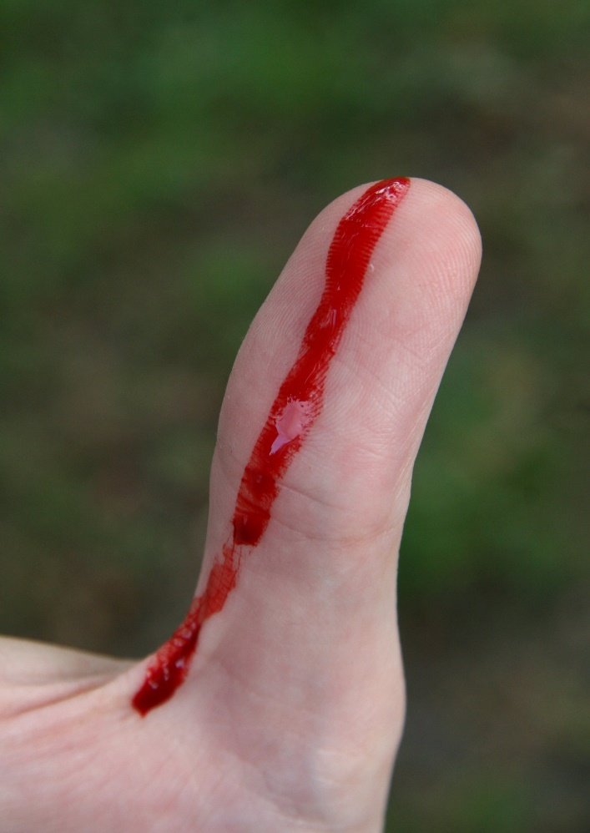
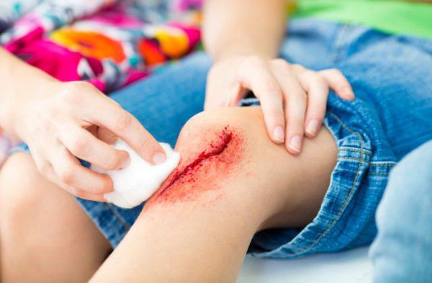
Рана - это механическое нарушение целостности кожи, слизистых оболочек или глубжележащих тканей и внутренних органов при одновременном нарушении целостности наружных покровов.

Slide 3
Классификация ран:
По условиям возникновения ран в связи с обстоятельствами
(ситуацией) нанесения повреждения раны делятся на 4 группы:
Хирургические (операционные) раны – наносимые при соблюдении правил асептики и антисептики, с учетом анатомо-физиологических особенностей, особенностей разъединяемых тканей, с использованием методов обезболивания.
Случайные раны, наносимые в различных условиях бытовой, производственной обстановки, уличная травма.
Раны, нанесенные в боевой обстановке, они, во-первых, отличаются от всех ран рядом характерных особенностей, и, во-вторых, они часто носят массовый характер.
Умышленные раны – нанесенные с суицидальной целью или членовредительства

Slide 4
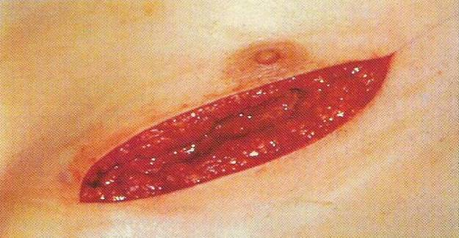
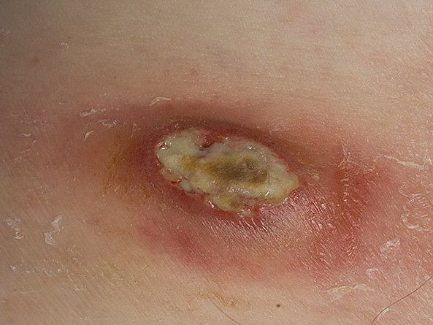
Классификация ран в зависимости от инфицирования:
Асептические раны.
Контаминированные или микробно-загрязненные раны.
2.1. первично контаминированные;
2.2. вторично контаминированные.
3. Инфицированная рана.

Slide 5
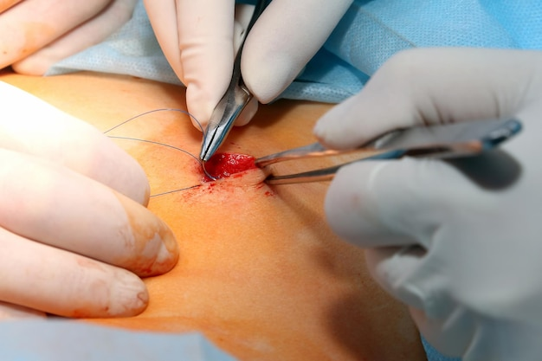
Асептические раны: Раны, наносимые в операционной с полным соблюдением норм асептики. Такие раны заживают быстро, не склонны к осложнениям.

Slide 6
По механизму нанесения повреждения и характеру ранящего предмета выделяют
1. Резаные.
2. Колотые.
3. Рубленые.
4. Ушибленные.
5. Рваные.
6. Раздавленные.
7. Скальпированные.
8. Размозженные.
9. Укушенные.
10.Огнестрельные.

Slide 7
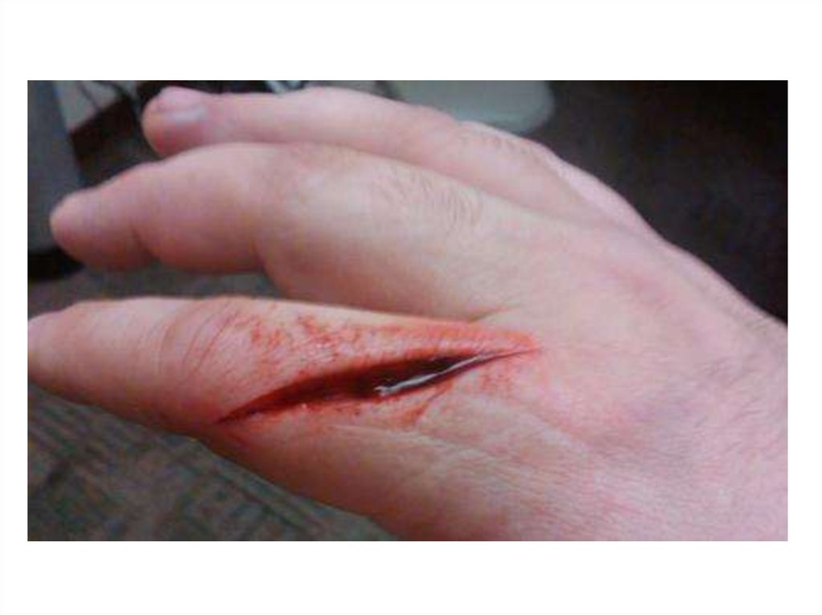
Резаная рана:
Резаная рана – наносится острым предметом, характеризуется ровными краями, минимальным объемом поврежденных тканей, незначительным воспалением в краях раны, и невыраженными расстройствами трофики. При этом длина раны преобладает над ее глубиной.

Slide 12
Укушенная рана образуется вследствие укуса животными или человеком, отличается обильным микробным загрязнением.

Slide 13
Клиническая картина ран слагается из ряда клинических симптомов, глав- ными из которых являются:
1. Боль.
2. Кровотечение.
3. Зияние.
4. Местные и общие функциональные расстройства.

Slide 14
Течение раневого процесса:
Совокупность биологических явлений, последовательно развивающихся в ране принято называть раневым процессом. Раны различных областей и органов сходны по своим признакам и имеют общие закономерности развития и течения раневого процесса. В настоящее время общепризнана и получила общее признание классификация течения раневого процесса предложенная R. Ross (1968), который выделяет три фазы:
1.Воспалительная фаза.
2.Фаза пролиферации.
3.Фаза реорганизации

Slide 16
Вторая фаза – пролиферативная фаза начинается с 3-4х суток после нанесения ранения. Она тем короче, чем меньше были повреждены при ранении клетки и ткани. По мере того, как фибрин подвергается местному фибринолизу, он замещается капиллярными и вновь образованными коллагеновыми волокнами. При этом размножающийся бурно эндотелий капилляров формирует петли капилляров, в которые проникают фибробласты, бурно размножаются, продуцируют коллаген. Эта фаза заживления продолжается от 2-х до 4-х недель в зависимости от локализации и величины раны

Slide 17
В заживающей ране формируются следующие слои грануляционной ткани:
1. Поверхностный слой – лейкоцитарно-некротический.
2. Слой капиллярных петель с гистиоцитами и полибластами.
3. Слой вертикальных сосудов с фибробластами.
4. Созревающий слой – вертикальные сосуды с фибробластами и коллагеновыми волокнами (примерное соотношение фибробластов и коллагена 4:1)
5. Слой горизонтальных сосудов – горизонтально расположенные сосуды по отношению к раневому каналу с фибробластами и коллагеном соотношение которых 1:1.
6. Слой фиброзной ткани, среди которой имеются фибробласты и фиброциты (соотношение которых 1:6; 1:8).

Slide 18
Морфологическая последовательность развития фиброзной ткани (рубцовой) следующая:
Коллаген структурируется в волокна.
2. Волокна структурируются в пучки.
3. Пучки коллагеновых волокон гиалинизируются и превращаются в фиброзную ткань.
Так без всякого перехода начинается третья фаза течения раневого процесса – фаза реорганизация рубца и эпителизация. В зависимости от объема образующейся грануляционной ткани и времени заживления клиницисты выделяют 3 вида заживления ран:
1. Заживление первичным натяжением. 2. Заживление под струпом. 3. Заживление вторичным натяжением

Slide 21
Особенности регенерации клеток и заживление поврежденных тканей:
1. Нейрон не регенерируется. Нервное волокно регенерирует очень медлен- но 1-2 мм в сутки.
2. Мышцы – регенерация возможна при небольших повреждениях, при наличии дефекта заживления осуществляется рубцеванием.
3. Сухожилия заживают через образование рубца.
4. Хрящи – при повреждении волокнистого хряща происходит его регенерация; гиалиновые хрящи заживают через рубцевание.
5. Кости хорошо регенерируют.
6. Паренхиматозные органы – возможна регенерация истинная и ложная; дефекты органов заживают рубцеванием.
7. Кровеносные сосуды: капилляры и мелкие сосуды регенерируют быстро, крупные (эластические, мышечно-эластические) заживают рубцом. Воз- можна трансформация мелких сосудов в крупные и восстановление кро- вотока за счет колатерального кровоснабжения.
8. Лимфатические капилляры и сосуды с клапанным аппаратом образуются вследствие трансформации ретикулярных сосудов в течение 3-4 месяцев.
9. Эпителий, эндотелий, мезотелий регенерирует довольно быстро.

Slide 22
Лечение ран:
1. Оперативный метод лечения ран.
2. Консервативный метод лечения ран.
3. Комбинированный метод лечения ран

Slide 23
Оперативный метод лечения ран:
Основой оперативного метода лечения ран является хирургическая обработка раны – оперативное вмешательство с применением режущих инструментов, направленное на предупреждение или лечение раневой инфекции, остановку кровотечения, частичное или полное восстановление анатомических соотношений поврежденных тканей. Хирургическая обработка подразделяется на частичную (не полную) и полную. В принципе хирургическая обработка должна быть полной, т.е. обеспечивать для данных конкретных условий предупреждение или ликвидацию хирургической инфекции, окончательную остановку кровотечения, частичное или полное восстановление анатомических соотношений поврежденных тканей.

Slide 24
Хирургическая обработка, в зависимости от характера
повреждения, срока, прошедшего после ранения, наличие
или отсутствие раневой инфекции, может быть
выполнена различными техническими приемами:
1. Рассечение раны.
2. Рассечение с частичным иссечением раны.
3. Частичным иссечением раны.
4. Полным иссечением раны

Slide 26
Компоненты (составные части) хирургической обработки
1.Ревизия раны (часто сочетается с рассечением краев ее).
2. Временная остановка кровотечения.
3. Удаление инородных тел.
4. Иссечение нежизнеспособных тканей.
5. Окончательная остановка кровотечения.
6. Промывание раны.
7. Наложение швов или (и) дренирование раны.
Хирургическая обработка раны в принципе никогда не
ликвидирует полностью микробное ее загрязнение, но
уменьшает количество микробных тел в 1 см3 ткани на 2-3
порядка

Slide 28
Планово-организационная классификация хирургической обработки ран.
1. Первичная обработка (первая по счету).
1.1. Ранняя – операция, выполняемая в первые 24 часа после ранения.
1.2. Отсроченная – операция, выполняемая в сроки 24-48 часов после ранения, при условии – назначение антибактериальных препаратов с профилактической целью с момента ранения.
1.3. Поздняя – операция, выполняемая спустя 24 часа после ранения, если не проводилась антибактериальная терапия или спустя 48 часов, если таковая проводилась.
2. Вторичная обработка – вторая операция, выполняемая по поводу данного ранения.
3. Повторная вторичная обработка – операция выполняемая повторно при неэффективности вторичной хирургической обработки.

Slide 29
Клиническая классификация хирургической обработки ран
Первичная обработка
1.1. Ранняя – операция, выполняемая до развития раневой инфекции. Эта операция интегрально включает отсроченную первичную обработку, поскольку она тоже выполняется до развития раневой инфекции.
1.2. Поздняя – операция, выполняемая в условиях развившейся раневой инфекции.
2. Вторичная обработка – вторая (третья, четвертая…) операция по поводу данного ранения, выполняемая при неэффективности первичной хирургической обработки или развитии вторичных изменений в ране. Следовательно, все повторные оперативные вмешательства у пациента по поводу данного ранения с клинической точки зрения относятся к вторичной хирургической обработке.

Slide 30
Классификация швов в зависимости от сроков наложения.
Первичные швы накладываются сразу после хирургической обработки раны; Показания к первичным швам:
- в ране не должно быть некротических тканей и инородных тел;
- стабильный (надежный) гемостаз;
- отсутствие исходного загрязнения раны землей 2. Отсроченные первичные швы накладываются через 3-6 суток после хирургической обработки раны.

Slide 31
Если после хирургической обработки остаются сомнения в жизнеспособности оставляемых тканей (огнестрельная рана), если рана исходно была значительно загрязнена (земля, органические удобрения), если в ране остаются инородные тела, имеется нестабильный гемостаз или признаки развития раневой инфекции – такие раны оставляют открытыми, осуществляя дренаж и консервативное лечение. Через 3-6 дней, при благоприятном течении раневого процесса (отсутствие вторичного некроза и признаков раневой инфекции), рана закрывается швами. Такие швы называются отсроченными первичными швами
Провизорные швы – это один из методов технического выполнения отсроченных первичных швов: сразу после хирургической обработки накладываются швы; но они не затягиваются, рана остается открытой. Осуществляют дренирование и консервативное лечение. При благоприятном течении раневого процесса лигатуры затягиваются, рана закрывается.

Slide 32
3. Вторичные швы могут быть ранними и поздними.
3.1. Ранние вторичные швы накладываются через 10-15 дней после хирургической обработки раны. Если после хирургической обработки в ране возник вторичный некроз, такие раны либо подвергаются вторичной хирургической обработке, либо ведутся консервативно до очищения раны и появления грануляций, затем накладываются швы, по возможности не повреждая грануляций.
3.2. Поздние вторичные швы накладываются через 20-30 и более дней после ранения. Если в ране с большой зоной повреждения фаза очищения 13 затягивается на 3-4 и более недель, то образуется рубцовая ткань, фиксирующая края раны. Поэтому закрыть рану с помощью обычных швов не удается. Производится иссечение рубцовой ткани, грануляций, освобождение краев, а затем послойное закрытие раны.
При наложении вторичных швов обязательно выполняют дренирование раны трубчатым дренажом через отдельный разрез (прокол) кожи и тканей.

Slide 33
Общие принципы реализации хирургической обработки ран
1. Раны с малой зоной повреждения, как правило, не иссекаются.
2. Раны с большой зоной повреждения, как правило, иссекаются.
3. Раны в области лица, головы, кисти, пальцев либо не иссекаются, либо проводится частичное иссечение.
4. В поздние сроки, в связи с развитием инфекционного процесса, рану полностью иссекать нельзя. В основе хирургической обработки в этих случаях лежит рассечение раны или рассечение с частичным иссечение некротических тканей.
5. Раны, загрязненные радиоактивными и токсическими веществами, по возможности, иссекаются полностью.
6. Огнестрельную рану полностью иссечь практически невозможно.
7. Первичная хирургическая обработка не показана при следующих огнестрельных ранах
7.1. Сквозные пулевые ранения мягких тканей конечностей с точечным входным и выходным отверстиями, при отсутствии отека и признаков повреждения крупного кровеносного сосуда.
7.2. Пулевые и мелкоосколочные раны груди, если нет видимой гематомы, раздробления кости, открытого клапанного пневмоторакса или значительного гемоторакса.
7.3. Поверхностные (не глубже подкожной клетчатки) часто множествен- ные раны, полученные вследствие действия мелких осколков

Slide 34
Компоненты (способы) консервативного лечения ран
1. Туалет раны и ее закрытие (повязка, коагулирующие вещества, медицинский клей, клеол, лейкопластырь, наложение швов).
2. Очищение раны: гипертонические растворы, протеолитические ферменты, гидрогели; проточная, вакуумная, ультразвуковая кавитация.
3. Антибактериальная терапия – антибиотики, антисептики.
4. Стимуляция регенерации – местная, общая.
5. Гипербарическая оксигенация.
6. Применение аэротерапевтических установок (АТУ) – высушивание некротических тканей проточным теплом, сухим очищеным воздухом.
7. Гнототерапия – лечение в регулируемой абактериальной среде.
8. Применение радиопротекторов в стадию первичной лучевой реакции или латентный период лучевой болезни.

Slide 35
Комбинированный метод лечения – наиболее распространенный и наиболее эффективный, он включает оперативный и элементы консервативного. Как правило, лечение начинается с оперативного метода, а потом назначается консервативная терапия. В других случаях лечение начинается с консервативного, но на каком- то этапе включается оперативное, а затем снова консервативное лечение.

Slide 36
Основные принципы лечения ран, осложнившихся инфекционным процессом.
1. Хирургическая обработка раны, дренирование.
2. Местное и общее воздействие на возбудителей инфекционного процесса: антибиотики, антисептики, иммунопрепараты.
3. Система комплексной детоксикации: гемодилюция, форсированное выведение, связывание, нейтрализация, разрушение токсинов, метаболитов, биологически активных веществ.
4. Регуляция метаболизма: анаболические стероиды (ретаболил, феноболин), переливание глюкозы с инсулином, белковых препаратов (смеси аминокислот, гидролизаты, альбумин, плазма).
5. Регуляция водно-электролитного баланса.
6. Стимуляция иммунологической и неспецифической устойчивости организма.

Slide 37
Воздействие на течение раневого процесса при гнойных ранах.
В фазу очищения – усиление реактивной гиперемии, эксудации и отторжение (расплавление) некротических тканей: гипертонические растворы, мазь Вишневского, гидрогели, протеолитические ферменты, УВЧ, различные способы кавитации, лазерная и плазменная обработка раны.
В стадию пролиферации (гранулирующая рана) – стимуляция регенерации и эпителизации, защита раны от повреждения: мази, содержащие соли цинка, витамины, облепиховое, шиповниковое масла, индифферентные мази, УФО; широко применяется наложение вторичных швов

Slide 38
Список литературы.
1. Клиническая хирургия. Национальное руководство в 3 т. – под ред. В. С. Савельева. – М.: ГЭОТАР-Медиа, 2020. 2. Клинические рекомендации. Стандарты ведения больных. – М.: ГЭОТАРМедиа, 2021. 3. Общая хирургия. Учебник /Под ред. М. И. Кузина. – М: Медицина, 2007. – 782 с. 4. Военно-полевая хирургия. Национальное руководство. Под ред. И.Ю. Быкова, Н.А. Ефименко, Е.К. Гуманенко. - М.: «ГЭОТАР-Медиа», 2021. 5. Топографическая анатомия и оперативная хирургия: учебник. – в 2 т. / под общ. ред. акад. РАМН Ю. М. Лопухина, В. И. Сергиенко, Э. А. Петросян. – 3-е изд., испр. – М.: ГЭОТАР-Медиа, 2010. 6.Афиногенов Г. Е., Блинов Н. П. Антисептики в хирургии. – Л.: Медицина, 2000. 7. Раны и раневая инфекция: Руководство для врачей / Под ред. М. И. Кузина, Б. М. Костюченок. – М.: Медицина, 1990.

Slide 39
Спасибо за внимание!

